Slide 1
УРЕМЫШТЕ.
На улице.

Slide 2
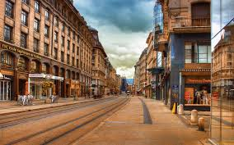
Урем дене-по улице.
Уремыште-на улице.
Урем гоч –через улицу
Уремым вончаш-перейти улицу.
Вик каяш-прямо идти.

Slide 3
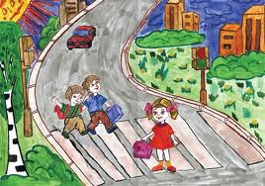
Мый уремыште каем.

Slide 4
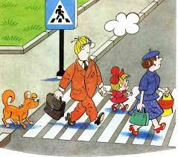
Мый уремым вончем.

Slide 5
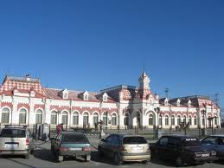
1.Урем могай улеш?
2.Уремыште мо?

Slide 6
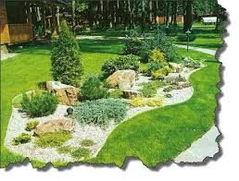
ФИЗКУЛЬТМИНУТКА Каналтена.

Slide 7
Рефлекция
«Солнышко»(нарисовать)
Моё настроение похоже на: солнышко,
солнышко с тучкой,
тучку,
тучку с дождиком,
тучку с молнией.

Slide 8
ТАУ!

